Slide 1


RAÇA
Igualdade de Oportunidades
JUNHO de 2023
-

Slide 2
População Brasileira: 214 milhões de habitantes
Por Raça
Fonte: IBGE - Pesquisa Nacional por Amostra de Domicílios Contínua trimestral (3º trimestre de 2022)

Slide 3
A Mulher NEGRA no mercado de trabalho brasileiro
Fonte: Pnad Contínua-IBGE.
Elaboração: DIEESE.
*Mulheres que gostariam de estar trabalhando mas desistiram de procurar por acreditarem que não encontrar.

Slide 4
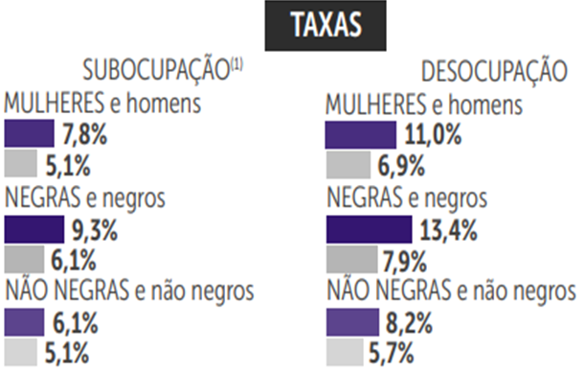
mercado de trabalho brasileiro
Para negros e não negros
Fonte: IBGE - Pesquisa Nacional por Amostra de Domicílios Contínua trimestral (3º trimestre de 2022)
Nota: (1) Taxa de Subocupação é a proporção ocupados que trabalhavam menos de 40 horas por semana e que gostariam de trabalhar mais horas

Slide 5
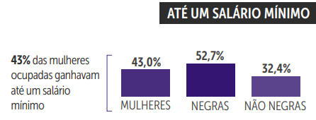
MULHERES SEGUEM GANHANDO MENOS EM TODOS OS SETORES
Fonte: IBGE - Pesquisa Nacional por Amostra de Domicílios Contínua trimestral (3º trimestre de 2022)

Slide 6
negros e negras na CATEGORIA BANCÁRIA
JUNHO de 2023
-

Slide 7
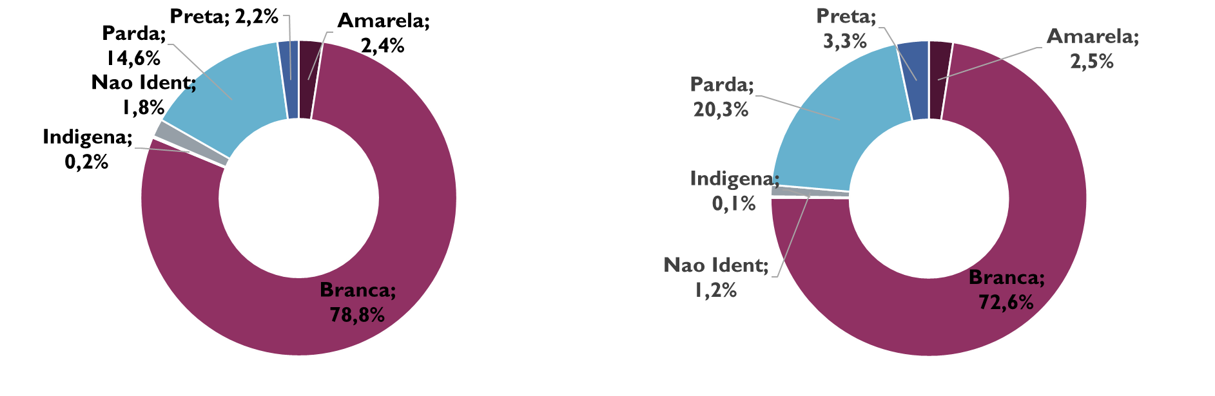
Categoria bancária – por raça brasil, 2010 X 2019
2010
2019
Cerca de 107 mil trabalhadores bancários são pretos ou pardos.
Fonte: RAIS, MTPS
Elaboração: REDE BANCÁRIOS - DIEESE
Notes:
PNAD Contínua/IBGE 2020: 56% da população se declararam negra

Slide 8
Categoria bancária – remuneração média brasil, 2021
Raça/Cor | Homens | Mulheres | Geral
Amarela | R$ 13.427,81 | R$ 10.256,00 | R$ 11.770,90
Branca | R$ 11.831,80 | R$ 9.199,28 | R$ 10.537,85
Indígena | R$ 10.251,55 | R$ 8.385,00 | R$ 9.403,12
Parda | R$ 9.516,02 | R$ 7.583,32 | R$ 8.631,59
Preta | R$ 8.838,97 | R$ 7.023,55 | R$ 8.018,71
Total | R$ 11.227,36 | R$ 8.812,11 | R$ 10.059,62
Fonte: RAIS, MTE
Elaboração: REDE BANCÁRIOS - DIEESE
A remuneração média das mulheres bancárias é, em média, 22,2% inferior a remuneração média dos bancários homens. Ao analisar o recorte racial, verificamos que a remuneração média do mulher preta é, em média, 40,6% inferior a remuneração do bancário branco do sexo masculino.

Slide 9




A mulher (Negra e não Negra) na sociedade brasileira

Slide 10
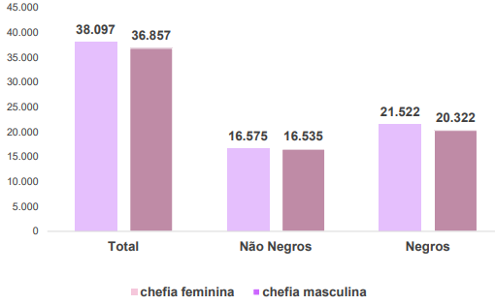
Estimativa das famílias chefiadas por mulheres, segundo cor/raça da chefe de família: (Brasil – 3o trimestre de 2022)

Slide 11
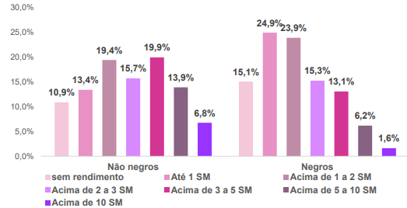
Distribuição percentual das famílias chefiadas por mulheres com filhos, segundo cor/raça do chefe de família e faixa de renda familiar
Brasil - 3o trimestre de 2022

Slide 12
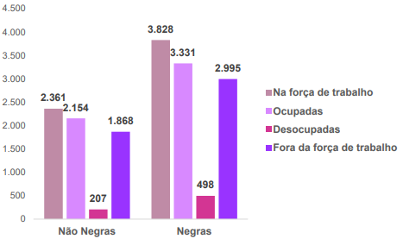
Estimativa do número de mulheres chefes de famílias monoparental e com filhos, segundo condição de atividade
Brasil - 3o trimestre de 2022 (em mil pessoas)
“Entre as ocupadas, uma em cada quatro (25,3%) mulheres chefes de família negras eram empregadas domésticas; 16,6% estavam nos setores de educação, saúde humana e serviços sociais; e 15,1% no comércio. Entre as não negras, 22,3% trabalhavam em educação, saúde humana e serviços sociais; 17,5%, no comércio; e 15,8%, nos serviços domésticos.”

Slide 13
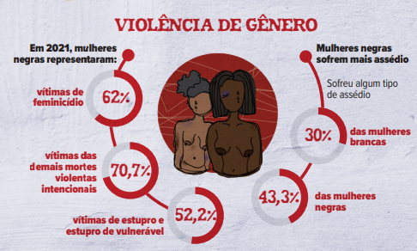
VIOLÊNCIA COM A POPULAÇÃO NEGRA em 2021
(Mulheres negras são a maioria entre as vítimas da violência de gênero)
Fonte: Fórum Brasileiro de Segurança Pública

Slide 14
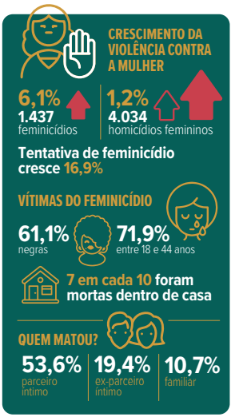
VIOLÊNCIA COM A POPULAÇÃO NEGRA em 2022
(Mulheres negras seguem sendo a maioria entre as vítimas de feminicídio)
Fonte: Fórum Brasileiro de Segurança Pública

Slide 15
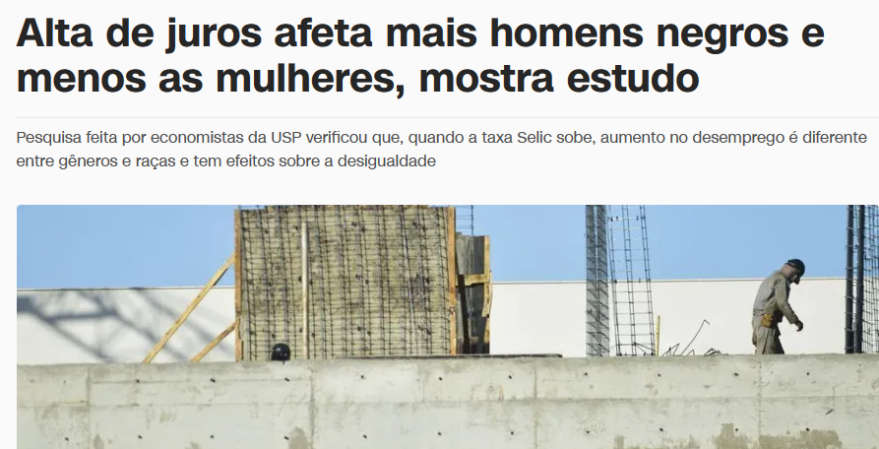
OS Juros altos e seus impactos no desemprego por gênero e raça/cor (Estudo da USP - março, 2023)
“Em um país marcado pelo seu alto índice de desigualdade social, é fundamental que sejam incluídos no centro do debate os diferentes impactos da taxa de juros na desigualdade, em especial nos diferentes grupos demográficos e regiões do Brasil. (...) a política monetária não é neutra em termos de gênero e raça, e seus efeitos adversos variam de acordo com os diferentes grupos sociais e regiões”.

Slide 16
OS Juros altos e seus impactos no desemprego por gênero e raça/cor (Estudo da USP - março, 2023)
Um estudo feito por economistas da Universidade de São Paulo (USP) verificou que, para cada aumento de 1 ponto na Selic, a taxa de juros de referência do país, o desemprego sobe mais entre os homens negros do que para os demais.
Já as mulheres, sejam negras ou, principalmente, brancas, são as que menos perdem seus empregos conforme os juros sobem.
Entre as hipóteses aventadas para a diferença nos efeitos dos juros entre homens e mulheres, está o fato de que há um número muito maior de homens trabalhando em setores como construção e indústria, bastante ligados ao crédito.
Já entre as mulheres, são áreas como a de educação, de saúde e, no caso das negras, o trabalho doméstico as que mais empregam, em geral, não afetados pelas taxas de juros.

Slide 17
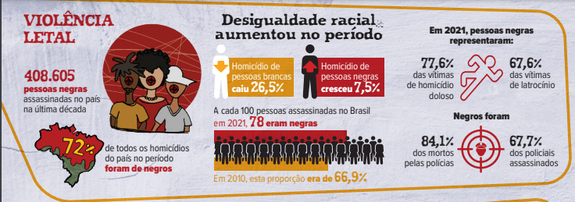
VIOLÊNCIA COM A POPULAÇÃO NEGRA em 2021
(negros foram a maioria entre as vítimas de mortes violentas)
Fonte: Fórum Brasileiro de Segurança Pública

Slide 18
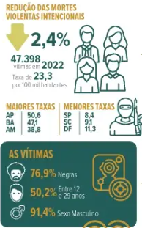
Em 2022, a VIOLÊNCIA COM A POPULAÇÃO NEGRA aumentou
(cresceu o % de negros entre as vítimas de mortes violentas)
Fonte: Fórum Brasileiro de Segurança Pública

Slide 19
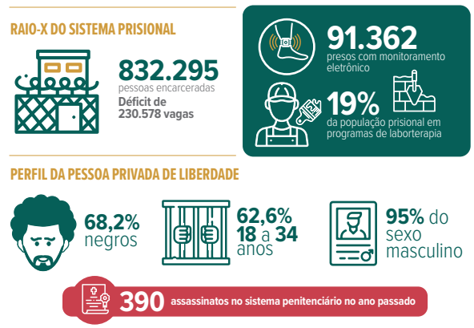

O SISTEMA PRISIONAL em 2022
(MAIORIA DOS DETENTOS SÃO NEGROS e o percentual subiu em relação a 2021)
Fonte: Fórum de Segurança Pública

Slide 20



Rede Bancários/DIEESE
www.dieese.org.br

